Slide 1

Ingeniería de Software
Sistema de Gestión de Biblioteca Universitaria: BooksMGTM
Integrantes: Benjamín Vásquez, Sebastián Toro
Sección: 008D
Sede: San Bernardo
Carrera: Analista Programador
Docente: E. Mallén Gonzalez
Fecha: 07/07/2026

Slide 2
Contexto y Problemática de UNILIB
La Crisis Operativa Actual
Propósito de BooksMGMT
UNILIB enfrenta pérdidas drásticas de activos bibliográficos y una ineficiencia severa en los flujos diarios:
Desarrollar una solución web robusta para centralizar e integrar el ciclo completo de la biblioteca:
❌ Registros manuales desactualizados.
✅Control total de inventario y estanterías.
❌Imposibilidad de ubicar ejemplares físicos.
✅Trazabilidad absoluta de préstamos y stock.
✅Consulta remota responsiva multicriterio.
❌Nula visibilidad remota para los alumnos.

Slide 3
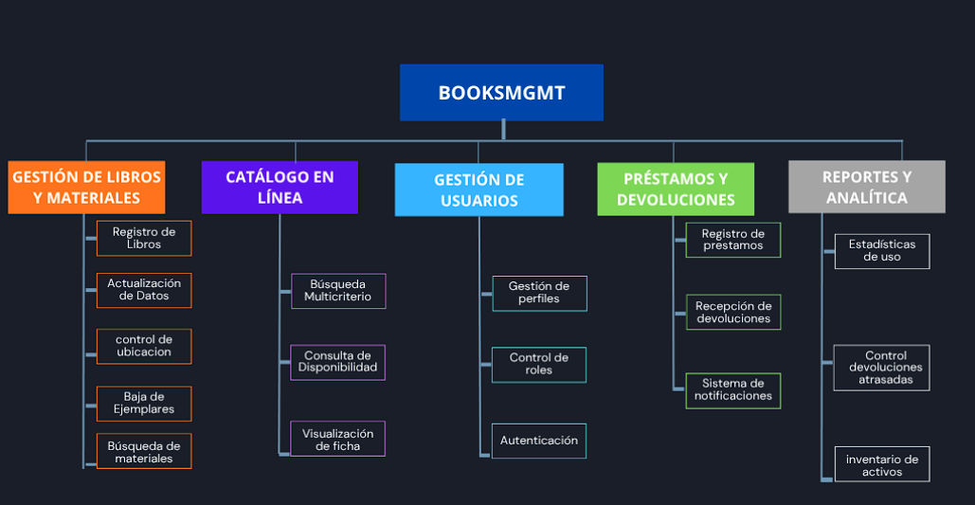
Ámbito del Sistema
Nombre del Sistema: BooksMGMT
Qué hará:
Gestión de Usuarios: Control y roles perimetrales de acceso.
Gestión de Libros y Materiales: CRUD de títulos y pasillo/estante exacto.
Registro de Préstamos y Devoluciones: Trazabilidad del circulante activo.
Catálogo en Línea: Búsqueda ágil y visualización remota.
Generación de Reportes: Reportes de demanda para dirección.
Qué no hará:
Gestión Financiera
Distribución de E-books.
Integración con Sistemas Externos.
Usuarios Involucrados:
Administrador de biblioteca
Bibliotecario
Asistente de bibliotecario
Docente
Estudiante/Investigador

Slide 4
Metodología, Ciclo de Vida y Estándares
La planificación se sustenta bajo la metodología RUP (Rational Unified Process), garantizando un enfoque iterativo enfocado en mitigar riesgos de arquitectura y cumplir con las normas IEEE 830 e ISO 9000.
I
E
C
T
Fase de Inicio
Elaboración
Construcción
Transición
Establecimiento de alcance de los 5 módulos funcionales, modelado de actores institucionales y matriz de requerimientos (IEEE 830).
Diseño de la arquitectura modular Spring Boot, modelado relacional MySQL y mitigación de dependencias técnicas.
Desarrollo iterativo. Codificación Java/Thymeleaf y persistencia estructurada mediante Repositorios JPA.
Verificación técnica de calidad (QA), testing bajo Zephyr, remediación de defectos críticos y despliegue del prototipo funcional.

Slide 5
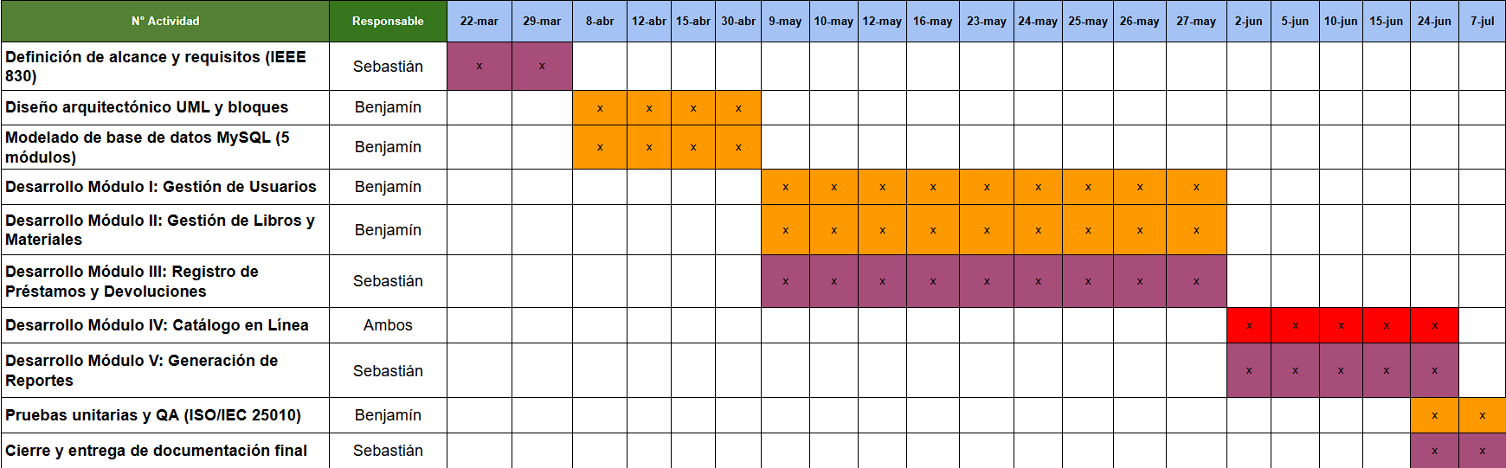
Planificación del Proyecto y Carta Gantt
Desarrollo con un periodo total de 15 semanas (22 de marzo a 07 de julio).
Optimización de la estructura de desglose de trabajo (EDT)
Transición fluida entre las fases de Inicio, Elaboración, Construcción y Transición de la metodología RUP.

Slide 6
Especificación de Requisitos Funcionales
Alineados con el documento técnico ERS, se definieron 15 requerimientos funcionales críticos. Aquí se exponen los más relevantes para la operación de la biblioteca:
RF.1: Selector de Perfil
RF.6/RF.7: Búsqueda Multicriterio / ISBN
Interfaz de bienvenida que deriva automáticamente a la pantalla de control correcta según privilegios de rol.
Filtros de catálogo ágiles por Título, Autor, Materia o mediante escaneo de código ISBN estructurado.
RF.9/RF.10: Control de Préstamos
RF.3: CRUD de Inventario
Registrar salidas de libros vinculadas a cuentas activas y actualizar stock automáticamente al registrar devoluciones.
Operaciones de persistencia atómica para registrar, modificar o dar de baja ejemplares físicos.
RF.4: Coordenadas Físicas
RF.11: Alertas Automáticas
Vinculación relacional de cada libro con un pasillo, estante y nivel dentro del almacén bibliográfico.
Generación autónoma y envío SMTP de avisos informativos previos o ante vencimientos pendientes.

Slide 7
Especificación de Requisitos No Funcionales
Usabilidad y Desempeño
Seguridad y Disponibilidad
RNF.3: Persistencia y Consistencia Transaccional: Las operaciones deben ser consistentes para evitar corrupción de datos
RNF.1: Diseño Responsivo: Interfaces adaptables utilizando Thymeleaf + Bootstrap para smartphones y PCs.
RNF.2: Tiempo de Respuesta: Búsquedas y reportes procesados e indexados en un tiempo límite inferior a 2 segundos.
RNF.4: Cifrado HTTPS: Transmisión segura y cifrado obligatorio de datos sensibles de usuarios y préstamos.
RNF.5: Alta Disponibilidad: Soporte operativo estable con nivel de servicio mínimo del 99% en periodos académicos.

Slide 8
Arquitectura Kruchten 4+1 & Modelo de Dominio
El Modelo de Dominio
Patrón en Capas Adoptado
Implementado de forma desacoplada en el ecosistema Java / Spring Boot:
La arquitectura lógica se rige por un sólido modelo de orientación a objetos (Java):
Capa de Presentación: Front-end con Thymeleaf y HTML semántico responsivo.
Clase abstracta de dominio: Usuario.
Subclases concretas con herencia real: Administrador, Bibliotecario, Asistente, Alumno.
Capa de Lógica de Negocio: Clases de servicio (@Service) independientes.
Clases transaccionales y de persistencia: Prestamo, Libro, UbicacionFisica, Notificacion.
Capa de Persistencia: Spring Data JPA encapsulando la base de datos MySQL.

Slide 9
Calidad de Software: ISO/IEC 25010, WCAG y Heurísticas de Nielsen
Norma ISO/IEC 25010
Accesibilidad WCAG 2.0
Heurísticas de Nielsen
Fiabilidad Transaccional: Las transacciones críticas en la biblioteca son atómicas mediante persistencia estructurada. Ante fallos del servidor, los datos en MySQL se mantienen íntegros evitando datos inconsistentes.
Estándar Nivel AA: Contraste mínimo superior a 4.5:1 en todos los componentes. Controles legibles por teclado e inclusión de textos alternativos semánticos que facilitan el uso a estudiantes con discapacidad visual.
Prevención de Errores (H5): Validación exhaustiva de campos requeridos antes de procesar envíos. Diálogos informativos y códigos de colores unificados (éxito en verde, errores en rojo) que ayudan a orientar al usuario.

Slide 10
Prototipo Funcional: Sistema de Gestión de Biblioteca BooksMGMT
Prototipo Funcional BooksMGMT

Slide 11
Plan de Pruebas y Métricas de Ejecución: Ciclo Manual en Zephyr
Se diseñó un protocolo de 20 casos de prueba críticos (SCRUM-T1 al SCRUM-T20) ejecutados de manera rigurosa sobre el prototipo de alta fidelidad, asegurando la calidad del sistema antes de proceder al código de producción.
90%
🟢 Módulo de Acceso & Catálogo: 100% aprobado sin errores lógicos.
TASA DE APROBACIÓN
🔴 Módulo de Préstamos: 1 defecto menor de persistencia visual de alerta.
18 Casos Exitosos • 2 Casos de Defectos
🔴 Módulo de Reportes: 1 defecto funcional de actualización de columnas.

Slide 12
Defectos y Acciones de Mejora
🔴DEF-01: Mensajes de Obligatoriedad
🔴 DEF-02: Columna de Reportes
Comportamiento observado: El mensaje visual de campo obligatorio permanecía en pantalla incluso después de rellenar las fechas de préstamo.
Comportamiento observado: Al conmutar de la tarjeta "Libros más consultados" a "Usuarios frecuentes", la tabla no reconstruía de forma dinámica sus encabezados.
Acción de mejora: Modificación lógica en JS para limpiar el indicador visual de error inmediatamente al detectar el evento de entrada válido (v1.4).
Acción de mejora: Rediseñar el script de renderizado de Thymeleaf para forzar la actualización dinámica de las cabeceras de la tabla (v1.3).

Slide 13
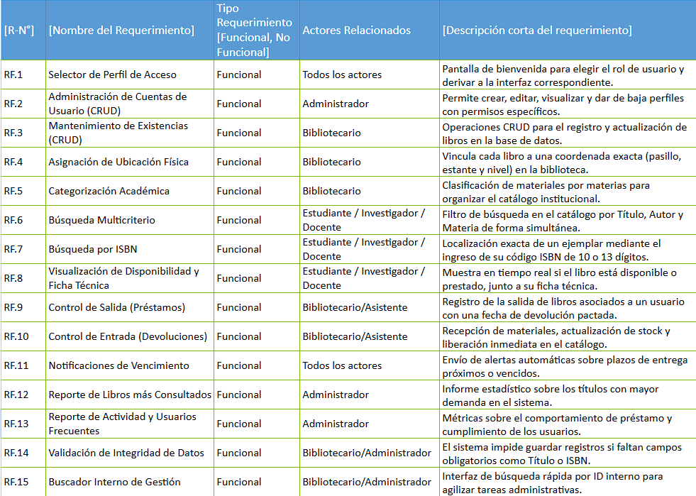
Anexo: Planilla de especificación de Requisitos Funcionales

Slide 14
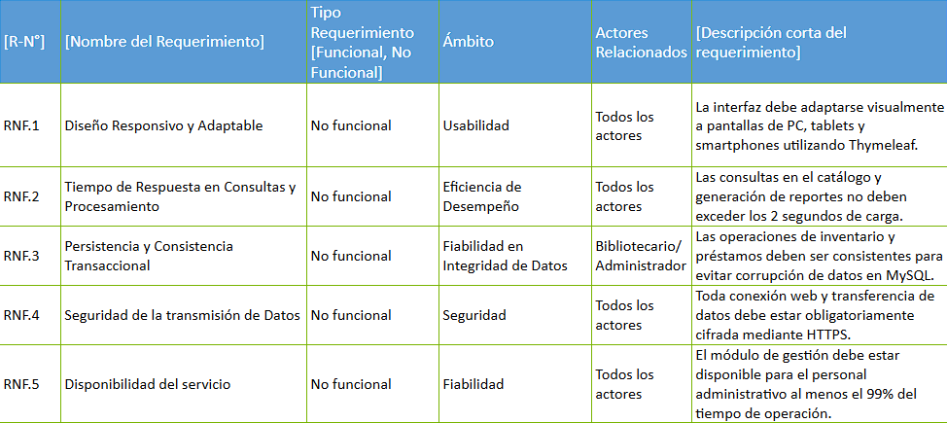
Anexo: Planilla de especificación de Requisitos No Funcionales

Slide 15
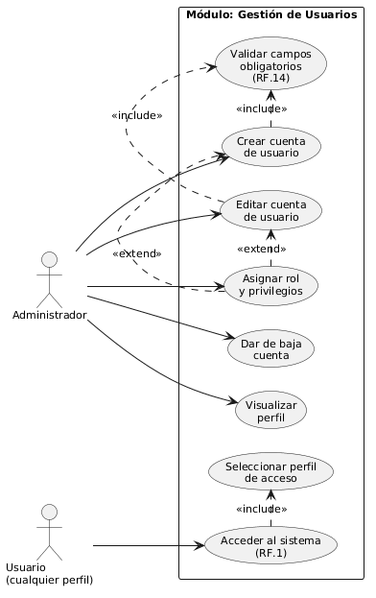
Anexo: Vista Escenarios: Casos de Uso
Diagrama de Casos de Uso Específico: Gestión de Usuarios

Slide 16
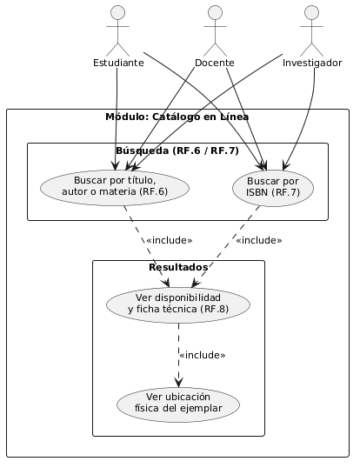
Anexo: Vista Escenarios: Casos de Uso
Diagrama de Casos de Uso Específico: Catalogo en Linea

Slide 17
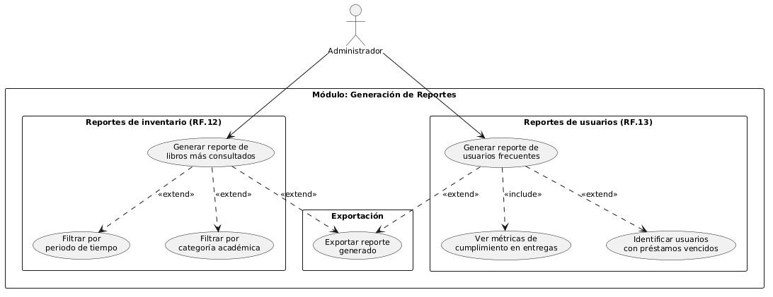
Anexo: Vista Escenarios: Casos de Uso
Diagrama de Casos de Uso Específico: Generación de Reportes

Slide 18
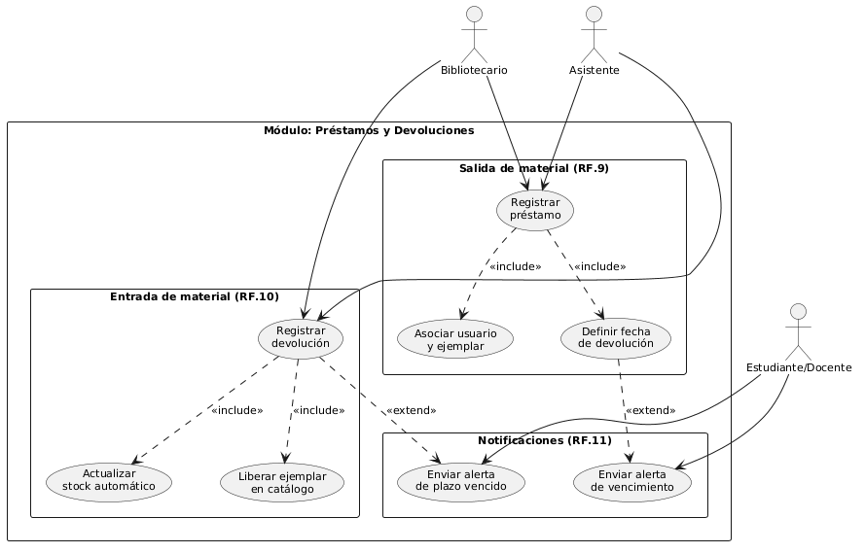
Anexo: Vista Escenarios: Casos de Uso
Diagrama de Casos de Uso Específico: Préstamos y Devoluciones

Slide 19
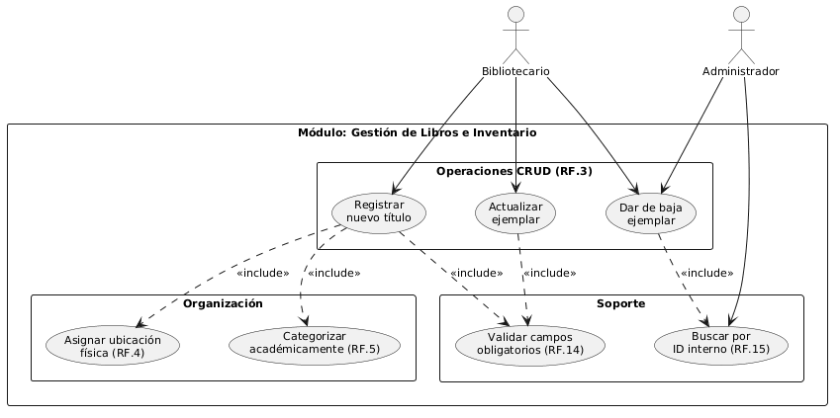
Anexo: Vista Escenarios: Casos de Uso
Diagrama de Casos de Uso Específico: Gestión de Libros y Materiales

Slide 20
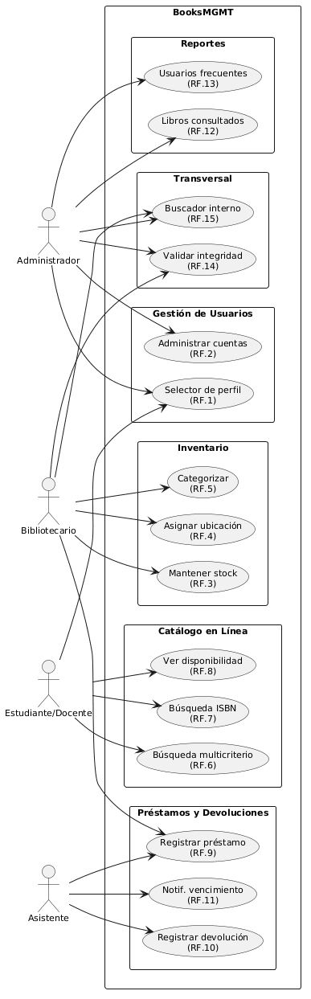
Anexo: Vista Escenarios: Casos de Uso
Diagrama de Casos de Uso General

Slide 21
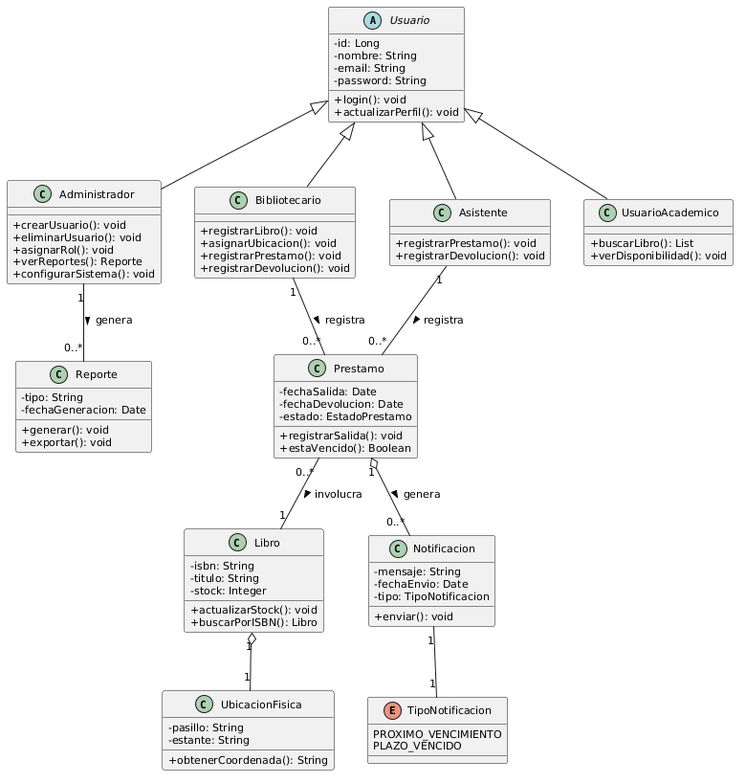
Anexo: Vista Lógica
Diagrama de clases

Slide 22
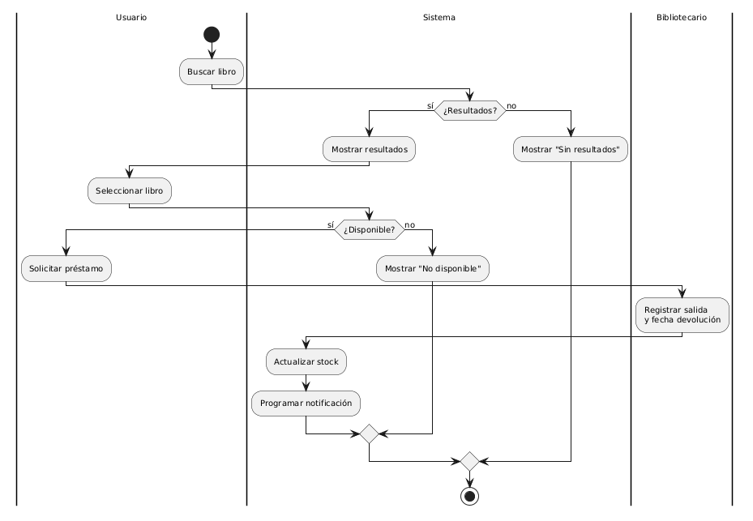
Anexo: Vista de Procesos
Diagrama de actividades

Slide 23
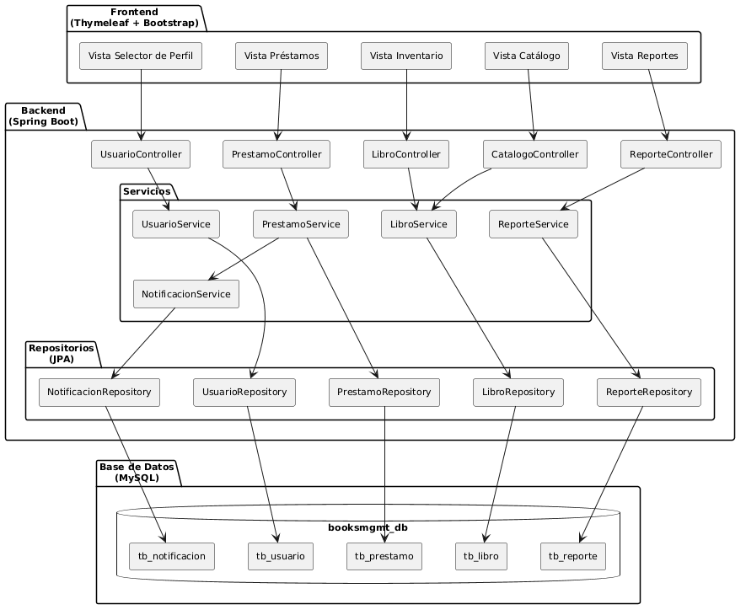
Anexo: Vista de Implementación/Desarrollo

Slide 24
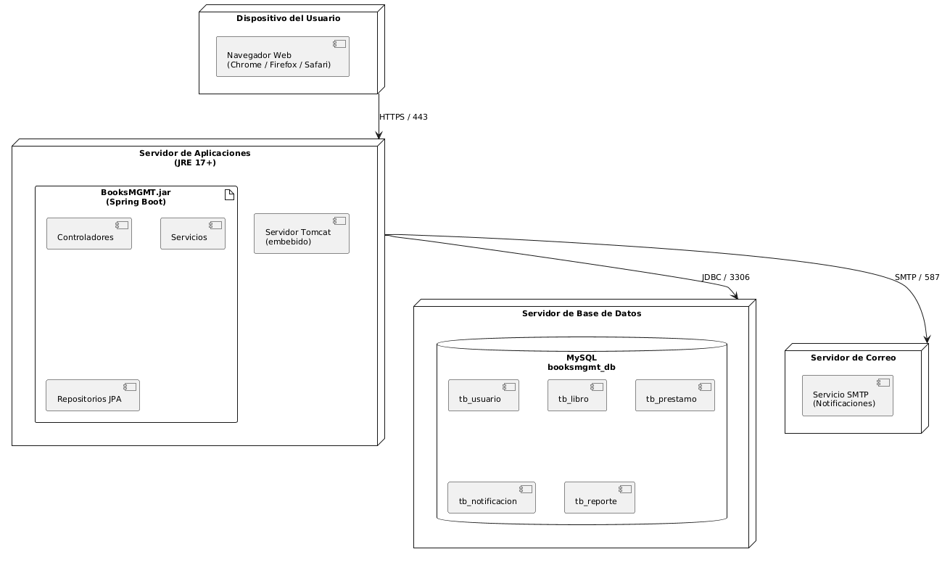
Anexo: Vista de Despliegue/Física
Diagrama de despliegue

Slide 25
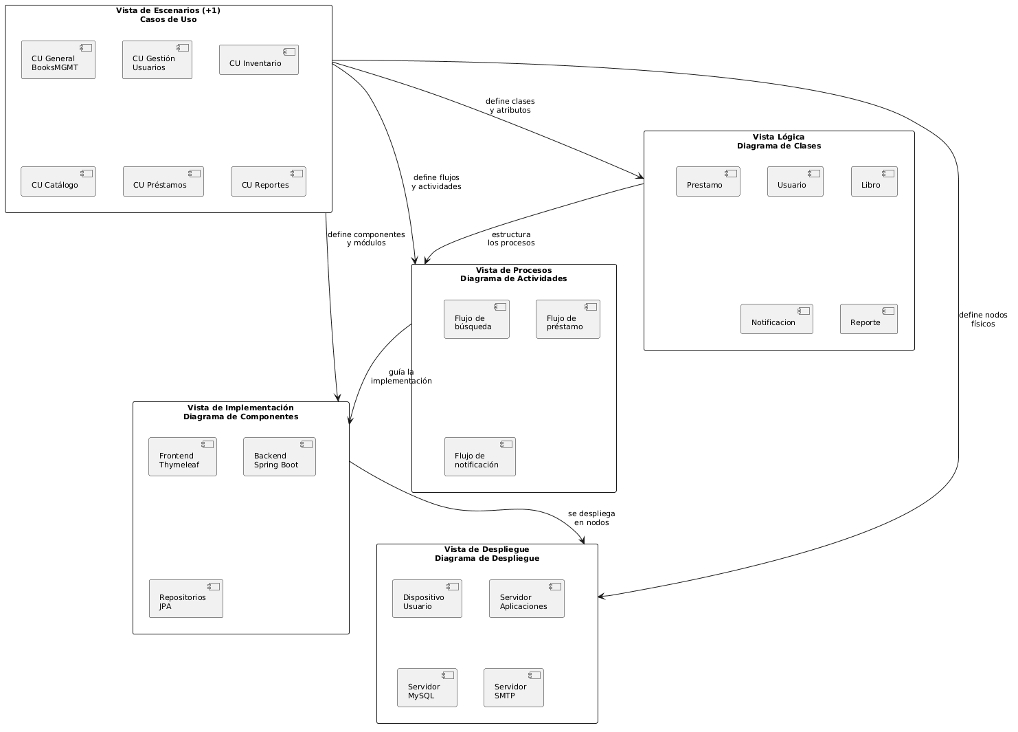
Anexo: Modelo de Kruchten 4+1

Slide 26
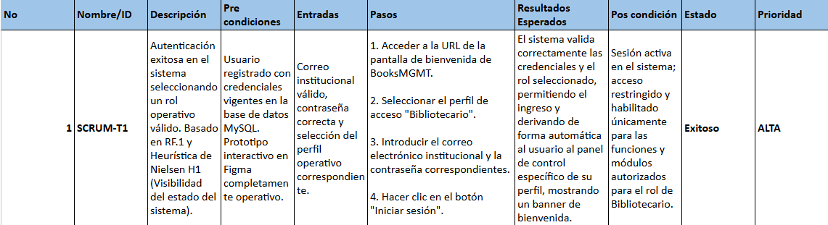
Anexo: Plan de pruebas
Se adjunta como ejemplo caso de prueba 1 (SCRUM-T-1)

Slide 27
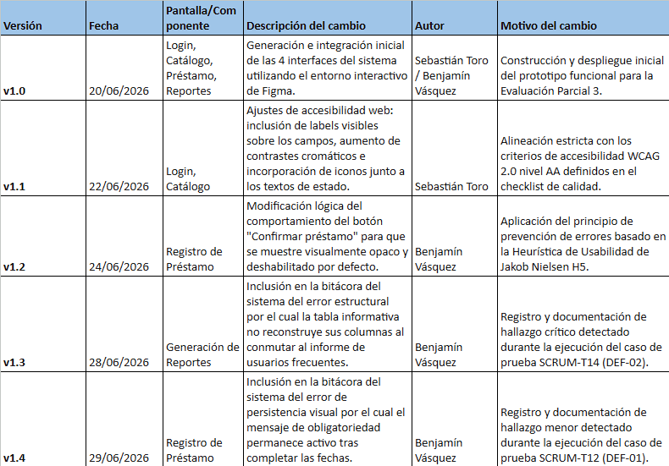
Anexo: Control de Versiones

Slide 28
Conclusión

